Slide 1
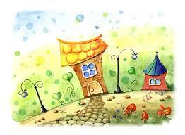
Леонід Глібов. «Бачить – не бачить», «Котилася тарілочка». Замальовка життєпису письменника. Акровірші та авторські загадки у творчості Л. Глібова, їхня загальна характеристика. Фольклорні мотиви та жартівливий характер загадок дідуся Кенира.

Slide 2
Мета:
ознайомити учнів із поняттям «акровірш»; розповісти про життєвий і творчий шлях Леоніда Глібова; прочитати твори «Бачить – не бачить» та «Котилася тарілочка»; вчити вичерпно відповідати на запитання за змістом художнього тексту; розвивати культуру зв’язного мовлення, логічне мислення, увагу, пам’ять; збагачувати словниковий запас учнів; формувати кругозір, світогляд; виховувати в учнів почуття поваги, пошани до різних видів мистецтва, зокрема до книги.

Slide 3

Прослухай/прочитай загадку. Прочитай перші літери кожного рядка. Яке слово утворилося? Підказку можеш побачити на ілюстрації. Утворене слово є відгадкою.
ХТО БАБА?
Сидить хитра баба аж на версі граба.
«Ой не злізу з граба! — дурить діток баба.
— Вловіть мені тую курочку рябую.
А я подарую грушку золотую».

Slide 4
Продовж речення. - Ми сьогодні говоритимемо про… - Ми міркуватимемо… - Я більше дізнаюся про… - Я навчуся…

Slide 5
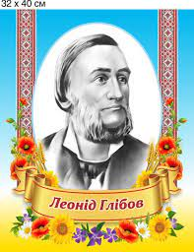
Автор попередньої загадки – Леонід Глібов. Він був учителем батька Лесі Українки, і саму Лесю виховували на творах Глібова. Любив доглядати за рослинами, тому його в дитинстві називали «квітчастим королем». «Здоров був, Льолику, квітчастий королику!» - таке вітання причепилося тоді до нього.

Slide 6
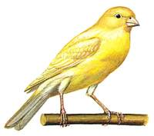
«Дідусь Кенир» - один із псевдонімів письменника. Кенир – це канарка, співоча пташка. Подейкують, що саме таку колись купив батько Глібова, тому його по-вуличному називали Кенир. Так став підписуватися байкар у журналі «Дзвіночок». Байки Глібова за його життя забороняли перевидавати в Російській імперії, аргументуючи це тим, що його твори – це переклад байок російського байкаря Крилова. 500 збірок творів Глібова було спалено на книжковому складі в 1963 році.

Slide 7

Акровірш — загадка, відгадку на яку можна прочитати за першими літерами кожного рядка.

Slide 8
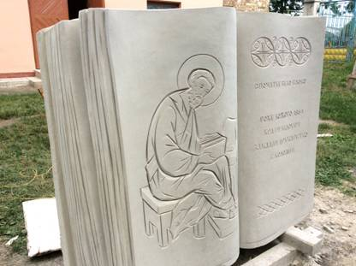
Помандруймо
Зараз ми завітаємо до Коломиї – унікального видавничого центру української провінції, де 1864 року започатковано світське українське книгодрукування та газетярство. Тут упродовж другої половини 19 і протягом 20 століть діяли 33 українські друкарні. У певні періоди історії рівень розвитку друкарства і книговидання в Коломиї стояв на другому місці після Львова. Саме тому в цьому невеликому місті встановили пам’ятник українській книзі. Ця книга вшановує пам'ять перших коломийських видавців братів Білоусів та символізує пошану до друкованого слова як основи цивілізації

Slide 9
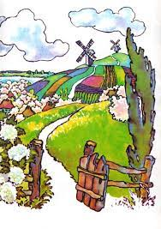
Поміркуй.
Прочитай в підручнику/послухай аудіозапис загадки «Котилася тарілочка»
Знайди описи сонця, ночі. Які художні засоби використав автор?
За якими ознаками можна зрозуміти, що птах у загадці – комар?

Slide 10
Домашнє завдання
1. Леонід Глібов «Котилася тарілочка» - виразно читати. Підручник: стор. 21-22 переказувати.
Опитування відбудеться усно на уроці: перші два здобувачі освіти відповідають за бажанням, наступні два - за журналом. Бути готовими до усної відповіді.
Хай щастить.

Slide 11
Рефлексія. Самооцінювання.
Що нового, цікавого ти сьогодні дізнався/дізналася?
До чого спонукали тебе здобуті знання?
Чим відрізняються, на твою думку, народні та авторські загадки?

